Slide 1
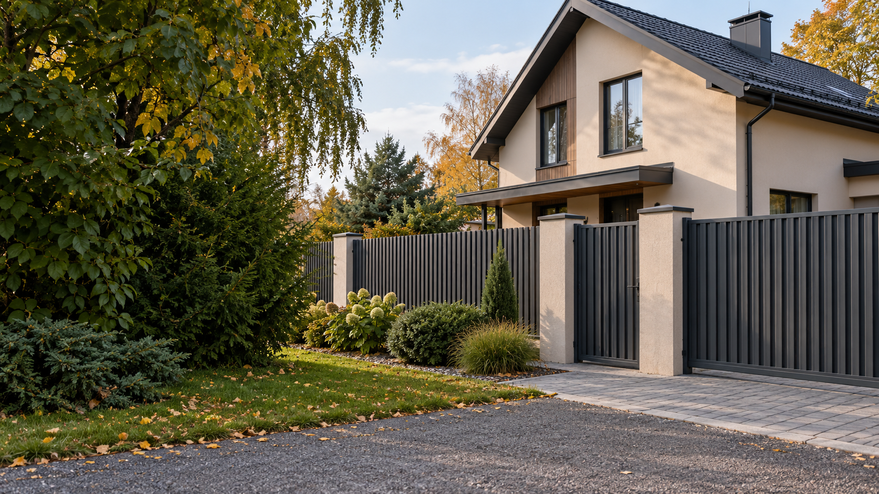
КОНТУР / УЧЕБНЫЙ ПРИМЕР
Ограждение для
частного участка
Изготовление и монтаж
Учебный заказ — 30 погонных метров
Сгенерированная иллюстрация
Вымышленная компания · данные для практикума Автомато 1 / 6
Notes:
Источник всех условий: seo-20261006-company-source.txt. Учебная компания и условные цены. Иллюстрация сгенерирована, не является фото реального объекта.

Slide 2
КОНТУР / УЧЕБНЫЙ ПРИМЕР
Что входит в заказ
Металлическое ограждение — 30 погонных метров
Изготовление и монтаж включены в цену метра.
Доставку рассчитываем отдельной строкой.
Ворота и калитка требуют отдельного расчёта.
Вымышленная компания · данные для практикума Автомато 2 / 6
Notes:
Источник всех условий: seo-20261006-company-source.txt. Учебная компания и условные цены. Иллюстрация сгенерирована, не является фото реального объекта.

Slide 3
КОНТУР / УЧЕБНЫЙ ПРИМЕР
Согласуем состав после замера
Подтверждаем длину, высоту и состояние участка.
Затем согласуем состав заказа и календарный срок
изготовления и монтажа.
Вымышленная компания · данные для практикума Автомато 3 / 6
Notes:
Источник всех условий: seo-20261006-company-source.txt. Учебная компания и условные цены. Иллюстрация сгенерирована, не является фото реального объекта.

Slide 4
КОНТУР / УЧЕБНЫЙ ПРИМЕР
Расчёт учебного заказа
Состав | Объём | Цена, ₽ | Сумма, ₽
Ограждение с монтажом | 30 п. м | 1 800 | 54 000
Доставка | 1 заказ | 6 000 | 6 000
Итого |  |  | 60 000
30 × 1 800 + 6 000 = 60 000 ₽
Вымышленная компания · данные для практикума Автомато 4 / 6
Notes:
Источник всех условий: seo-20261006-company-source.txt. Учебная компания и условные цены. Иллюстрация сгенерирована, не является фото реального объекта.

Slide 5
КОНТУР / УЧЕБНЫЙ ПРИМЕР
Оплата и вопросы к условиям
30 000 ₽ аванс
30 000 ₽ после приёмки
Гарантию, географию и условия по НДС
нужно уточнить — в источнике они отсутствуют.
Вымышленная компания · данные для практикума Автомато 5 / 6
Notes:
Источник всех условий: seo-20261006-company-source.txt. Учебная компания и условные цены. Иллюстрация сгенерирована, не является фото реального объекта.

Slide 6
КОНТУР / УЧЕБНЫЙ ПРИМЕР
Следующий шаг — согласовать замер
Подтвердите длину и состав заказа.
После замера исполнитель сможет назвать срок
и оформить рабочее предложение.
Этот файл можно редактировать и использовать
как структуру для своей компании.
Вымышленная компания · данные для практикума Автомато 6 / 6
Notes:
Источник всех условий: seo-20261006-company-source.txt. Учебная компания и условные цены. Иллюстрация сгенерирована, не является фото реального объекта.

